Slide 1


LEZIONE INTRODUTTIVA DI ORIENTAMENTO
Benvenuti al
corso base
di Human Design
Formatrice: Valentina Russo
01
valentinarussobg5.com

Slide 2
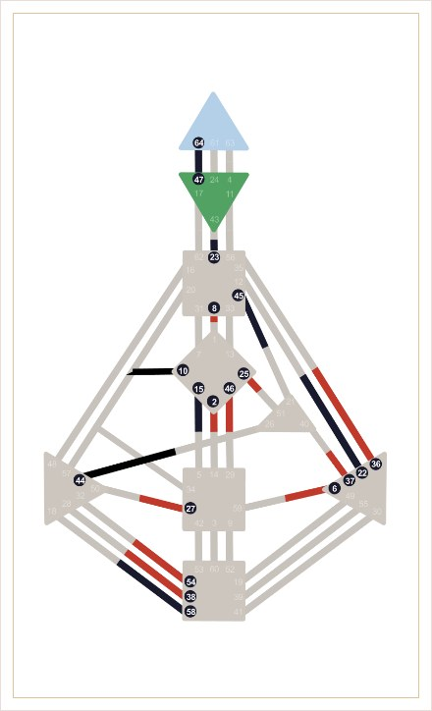
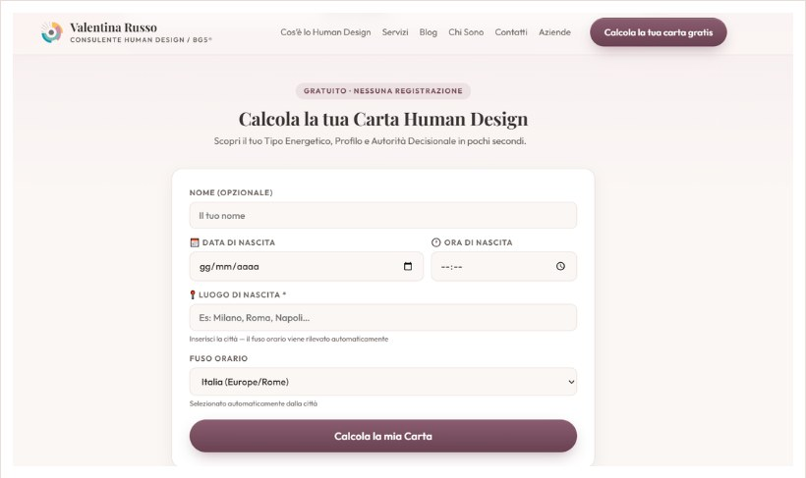


PRIMA DI COMINCIARE
Il tuo Disegno
Per ottenere il massimo dalla lezione di oggi, assicurati di avere il tuo
Disegno sotto mano.
Se non ce l'hai, vai su valentinarussobg5.com/calcolo-human-design
Fig. 1 — Un bodygraph completo.
02
valentinarussobg5.com

Slide 3
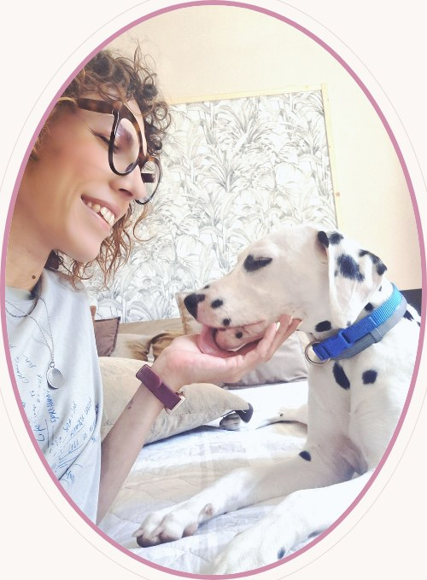
CHI VI ACCOMPAGNA
Valentina Russo
Proiettrice (Guida), Autorità Mentale, Profilo 2/4
Croce di Angolo Destro del Vascello dell'Amore 2
Questo corso arriva da diversi inviti che mi sono arrivati attraverso
la divulgazione dello Human Design e del BG5 sul mio canale
YouTube.
Mi sento chiamata ad essere al servizio delle persone, ma fuori dal
sistema.
Il mio obiettivo, con questo corso, è fornire gli
strumenti base per leggere in autonomia qualsiasi
tipo di Disegno, partendo dal vostro.
03
valentinarussobg5.com

Slide 4
APPROCCIO ALLA LEZIONE
Ascolta come se fosse la
prima volta che senti
queste informazioni.
04
valentinarussobg5.com

Slide 5


SETTE PASSAGGI
Il programma di oggi
01
Problema: i tempi in cui siamo
02
Soluzione: perché lo Human Design può aiutarci
03
Il binario e la sintesi del Disegno
04
Esercizio pratico: "Il Rosso e il Nero"
05
Bonus per chi prosegue
06
Istruzioni per l'iscrizione
07
Domande e risposte
L'anello in basso a sinistra si chiude un passo alla volta.
05
valentinarussobg5.com

Slide 6


I TEMPI STANNO CAMBIANDO
L'attuale direzione verso la quale stiamo andando è, e sarà, uno
shock. È un mondo che abbraccerà coloro che vivono e operano
come loro stessi. Ciò significherà molto disordine, caos e
confusione per coloro che sono persi nella dipendenza da schemi
e relazioni. Tutto nella nostra specie è radicato nella dipendenza.
RA URU HU
La dipendenza significa rinunciare a sé stessi, e alla propria Autorità.
06
valentinarussobg5.com

Slide 7

I TEMPI STANNO CAMBIANDO
Dallo schema del mondo attuale a quello futuro
OGGI · 16.1 ILLUSIONE / ALLUCINAZIONE
DAL 2027 · 20.6 SAGGEZZA
Falso entusiasmo. La comunicazione si basa su pretese
inevitabilmente non realizzate. Tendenza ad esprimere la
fantasia come realtà.
Contemplazione nell'adesso che si traduce nella capacità di
applicare la comprensione. Le istituzioni lavorano a beneficio
della società, dei valori, degli ideali e dei loro modelli, e di come
questi possono essere compresi e applicati. La capacità di
trasformare la consapevolezza individuale in impegno e
comprensione generali.
2027: il cambiamento.
07
valentinarussobg5.com

Slide 8




TEMPI IN CUI SIAMO
La grande transizione
IL NOSTRO PASSATO ERA FOCALIZZATO SU
IL NOSTRO FUTURO SARÀ FOCALIZZATO SU
Competenze
Individuo
Patti
Auto-potenziamento
Istituzioni e comunità
Contemplazione
Concentrazione focalizzata
Abbondanza di spirito
Sistemi di potere
I nostri talenti e doni unici
Autorità fidate
Fidarci di noi stessi
Solitudine e lavoro
Abbattere le barriere per legare con gli altri
08
valentinarussobg5.com

Slide 9


SOLUZIONE
Unire la visione dello Human Design a quella del BG5
Lo Human Design si occupa della trasformazione
personale.
CON QUESTO CORSO INTENDO FORNIRE GLI
STRUMENTI PER
Il BG5 (Business Group 5) è l'applicazione pratica dello
Human Design nella vita e nel business.
Leggere e interpretare il Disegno
Comprendere le aree sensibili nelle connessioni relazionali
Il mio approccio nasce dall'unione di queste due visioni
dello stesso intero.
Conoscere il potenziale individuale nell'ambito business
UNA VOLTA PADRONEGGIATA LA LETTURA BASE,
APPROFONDIREMO
Il Disegno composito di due persone
Il Disegno di un Penta, un gruppo di 3-5 persone
09
valentinarussobg5.com

Slide 10

SOLUZIONE
I vantaggi del condizionamento
Per auto-realizzarci relazionalmente e materialmente abbiamo
bisogno di connetterci con gli altri.
Quando sei allineato con ciò che è corretto per te, entri in relazione
proprio con chi sei fatto per connetterti. In questo modo ci si può
influenzare reciprocamente in modo costruttivo.
Conoscere sé stessi significa poter ottimizzare la propria energia,
porre i confini sani che servono a ciascuno di noi e raggiungere il
benessere e la prosperità che sostengano la soddisfazione, il
successo, la pace o la sorpresa personale.
10
valentinarussobg5.com

Slide 11



PER SFRUTTARE AL MEGLIO QUESTO CORSO
Occorre praticare
Non esiste una scorciatoia per diventare bravi in questa materia. Le
AI possono fornire informazioni sommarie e spesso scorrette, quindi
l'unica opzione è imparare "alla vecchia maniera": applicando ciò che
si apprende nella vita quotidiana, facendo gli esercizi settimanali e
discutendo in classe delle proprie osservazioni.
Non serve essere perfetti. Serve essere
onesti con sé stessi.
11
valentinarussobg5.com

Slide 12
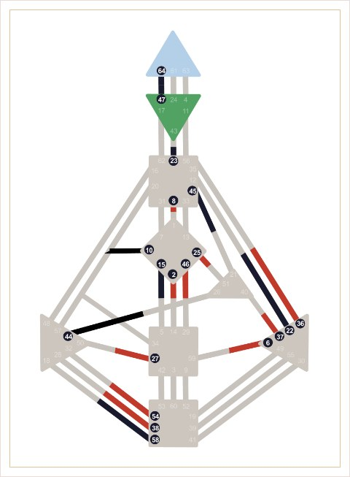

IL BINARIO E LA SINTESI DEL DISEGNO
Cosa noti della tua mappa?
Il Disegno racconta la tua storia unica.
Ci dice cosa c'è di conscio e di inconscio.
Mostra quale energia è coerente e affidabile.
Indica dove sei vulnerabile al condizionamento.
Ci dice se il Disegno è tutto collegato, e come
assimili le informazioni.
Rosso e nero insieme: il quantum di sintesi
Disegno
Personalità
Indefinito
Fig. 2 — La carta di Valentina Russo, 21 giugno 1988,
Saluzzo.
12
valentinarussobg5.com

Slide 13

IL BINARIO E LA SINTESI DEL DISEGNO
Cosa guardare
9
centri
le funzioni
4
Tipologie
in BG5: Iniziatore, Costruttore, Guida, Valutatore
36
canali
i punti di forza
64
porte
i tratti caratteriali
384
variazioni di linee
le qualità in cui si può esprimere un tratto caratteriale
Fig. 3 — Centri, canali e porte sulla stessa carta.
13
valentinarussobg5.com

Slide 14
IL BINARIO E LA SINTESI DEL DISEGNO
Sistema binario e quantum di sintesi
SISTEMA BINARIO
QUANTUM DI SINTESI
Il sistema è fatto delle parti individuali.
Il quantum di sintesi è il Tutto.
Sono i dettagli sottostanti.
Il Tutto è maggiore della somma delle singole parti.
Rappresenta gli opposti.
Continuità genetica.
È come funziona la mente.
È come funziona il corpo.
14
valentinarussobg5.com

Slide 15
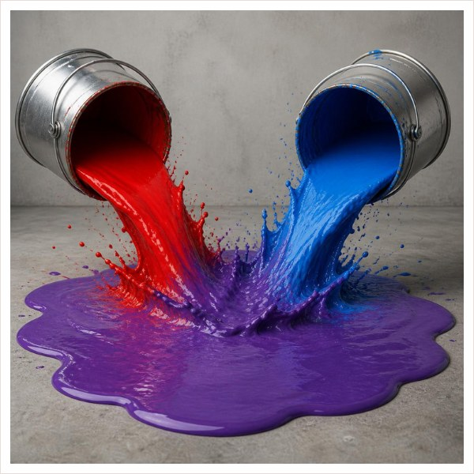
IL BINARIO E LA SINTESI DEL DISEGNO
La sintesi crea qualcosa di unico
ESISTONO DIVERSI STRATI DI SINTESI, DI CUI TRE SONO QUELLI
BASE
01
Sintesi della Genetica e della Personalità: ciò che nel Disegno è rosso e nero.
02
Sintesi di due Porte che definiscono un Canale.
03
Sintesi tra Natura e Nutrimento: ciò che è definito e ciò che non lo è.
15
valentinarussobg5.com

Slide 16
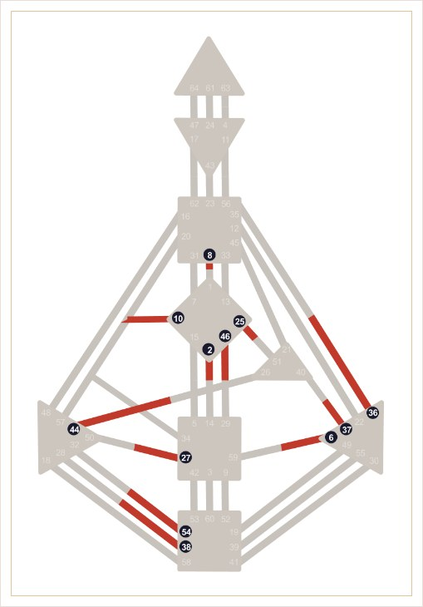
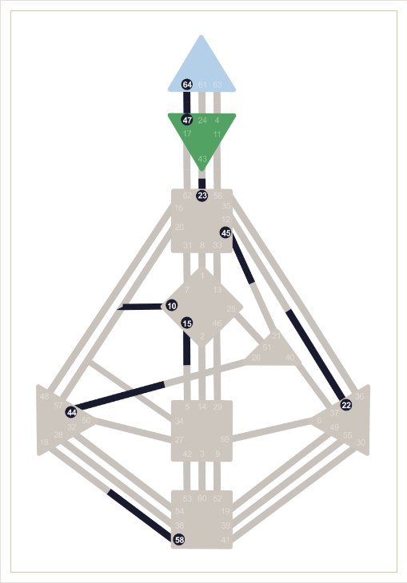
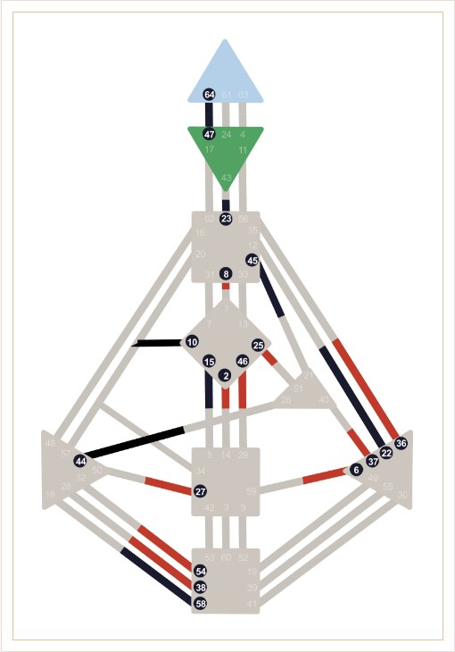


PRIMO STRATO
Sintesi genetica: il rosso e il nero
+
=
13 porte · Mappa genetica inconscia
13 porte · Mappa della personalità conscia
26 porte · Canali e centri definiti
16
valentinarussobg5.com

Slide 17
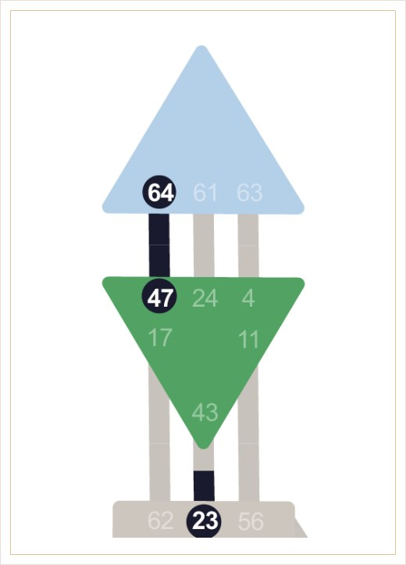
SECONDO STRATO
Sintesi di un canale
Quando due porte definite si incontrano, creano un
canale. Quel canale determina un punto di forza, definito
da un circuito di energia coerente, che a sua volta
definisce due centri.
Le porte 64 e 47 chiudono il circuito: Testa e Ajna si colorano
Fig. 4 — Il canale 64-47, Testa e Ajna.
17
valentinarussobg5.com

Slide 18
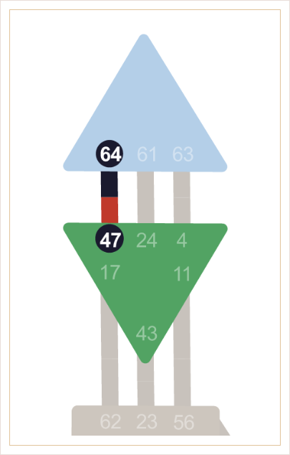
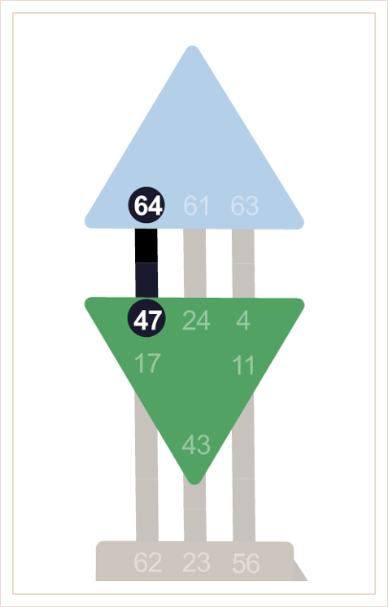
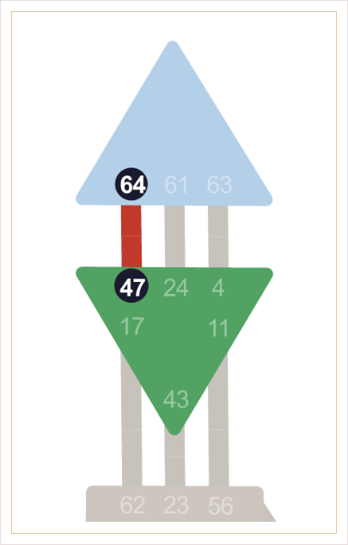


SECONDO STRATO
Varianti di canale
Metà conscio
e metà inconscio
Conscio e metà inconscio
(o viceversa)
Totalmente
inconscio
Totalmente
conscio
Fig. 5 — Lo stesso canale 64-47 nelle quattro combinazioni possibili.
18
valentinarussobg5.com

Slide 19
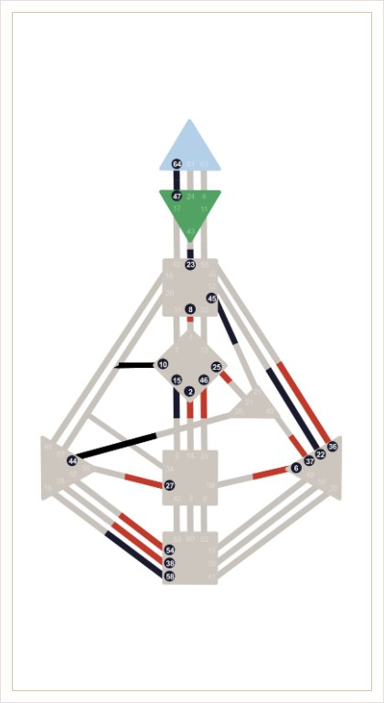
TERZO STRATO
Sintesi tra natura e nutrimento
CENTRO DEFINITO
FUNZIONE COLORATA → NATURA
CENTRO NON DEFINITO
FUNZIONE BIANCA → NUTRIMENTO
Quello che dai agli altri.
Ciò che raccogli dagli altri.
Ciò che trasmetti: sei un trasmettitore.
Ciò che ricevi e amplifichi: sei un recettore.
Una forma affidabile e coerente di energia.
Una forma incoerente e inaffidabile di
energia.
Fissa.
Flessibile.
Qui: Testa e Ajna
Qui: tutti gli altri sette centri
19
valentinarussobg5.com

Slide 20

TERZO STRATO
Siamo fatti per connetterci
Il BG5 (Business Group 5) approfondisce proprio
come siamo fatti per collegarci agli altri.
Natura: ciò che è definito
Nutrimento: ciò che non è definito
20
valentinarussobg5.com

Slide 21



IL ROSSO E IL NERO
SCADENZA: ENTRO LA PROSSIMA LEZIONE
Esercizio pratico
Stampa quattro copie della risorsa del corso, la trovi nella tua area riservata,
e colora i quattro grafici in questa maniera:
01
Quantum di sintesi del tuo Disegno: rosso e nero.
02
Solo ciò che nel tuo Disegno è rosso.
03
Solo ciò che nel tuo Disegno è nero.
04
Solo ciò che nel tuo Disegno è bianco, come a creare un negativo fotografico.
Carica le foto o le scansioni dei quattro grafici nel forum e commenta con le
sensazioni che hai provato svolgendo l'esercizio.
Fig. 6 — La risorsa da stampare.
21
valentinarussobg5.com

Slide 22

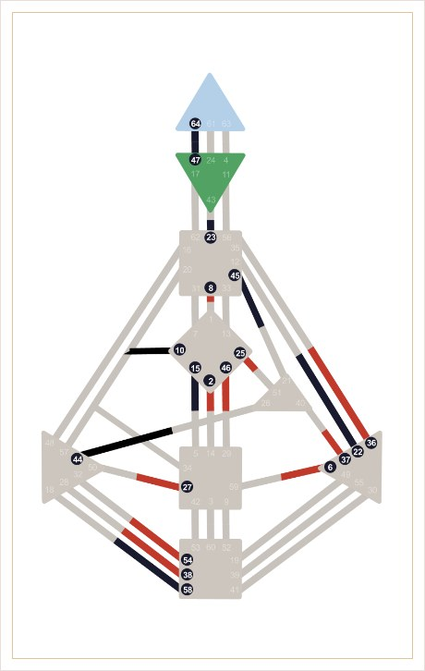


ESERCIZIO PRATICO · IL ROSSO E IL NERO
ENTRO LA PROSSIMA LEZIONE
Esercizio
1
01
Prendi una penna nera, una rossa e una del
colore che vuoi.
02
Guarda le porte del tuo Disegno, sia rosse che
nere, e colorale.
03
Unisci i canali.
04
Colora col terzo colore i centri che si
definiscono attraverso i canali.
05
Verifica che il Disegno combaci con quello di
qualsiasi calcolatore.
Il risultato atteso: rosso e nero sullo stesso foglio.
22
valentinarussobg5.com

Slide 23

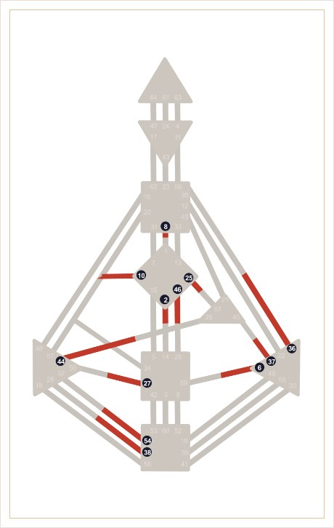


ESERCIZIO PRATICO · IL ROSSO E IL NERO
ENTRO LA PROSSIMA LEZIONE
Esercizio
2
01
Prendi una penna rossa.
02
Guarda le porte rosse del tuo Disegno e
colorale.
03
Unisci gli eventuali canali.
04
Colora gli eventuali centri che si definiscono
attraverso i canali.
Questa è la mappa genetica del tuo
inconscio.
Il risultato atteso: solo il rosso.
23
valentinarussobg5.com

Slide 24

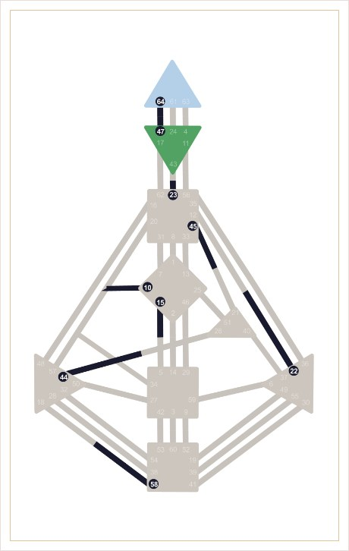
ESERCIZIO PRATICO · IL ROSSO E IL NERO
ENTRO LA PROSSIMA LEZIONE
Esercizio
3
01
Prendi una penna nera.
02
Guarda le porte nere del tuo Disegno e
colorale.
03
Unisci gli eventuali canali.
04
Colora gli eventuali centri che si definiscono
attraverso i canali.
Questa è la mappa della tua personalità
conscia.
Il risultato atteso: solo il nero.
24
valentinarussobg5.com

Slide 25


ESERCIZIO PRATICO · IL ROSSO E IL NERO
ENTRO LA PROSSIMA LEZIONE
Esercizio
4
01
Prendi una penna del colore che vuoi.
02
Guarda le porte che nel tuo Disegno non sono
definite e colorale.
03
Unisci gli eventuali canali.
04
Colora gli eventuali centri che si definiscono
attraverso i canali.
Questo è ciò che non è la tua natura, ed è
dove vieni condizionato dagli altri.
Il punto di partenza: tutto ciò che è bianco.
25
valentinarussobg5.com

Slide 26


BONUS PER CHI HA PARTECIPATO A QUESTA LEZIONE
Una Prima Lettura base
del valore di 210 €
Da utilizzare per sé stessi, o da regalare a qualcuno.
26
valentinarussobg5.com

Slide 27

ISTRUZIONI PER L'ISCRIZIONE
Come iscriversi e pagare
01
02
03
04
Vai sulla pagina del corso e scegli:
un semestre, oppure il percorso
completo.
Paghi con la carta, in modo sicuro:
il pagamento passa da Stripe, noi
non vediamo i tuoi dati.
Ricevi subito una mail con il link per
attivare il tuo accesso e scegliere la
password.
Sei dentro: lezioni, registrazioni,
materiali e forum nella tua area
riservata.
700 €
1.200 €
un semestre, 10 lezioni
il percorso completo, 20 lezioni
valentinarussobg5.com/corso-base-human-design
27
valentinarussobg5.com

Slide 28
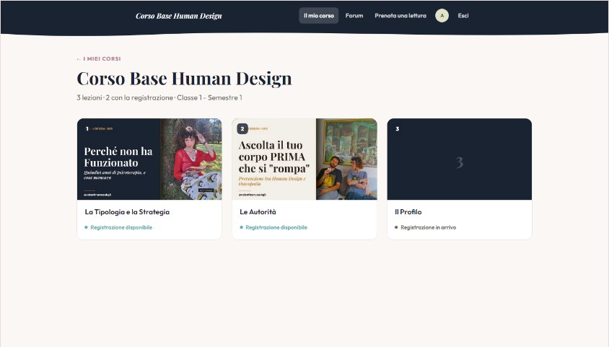
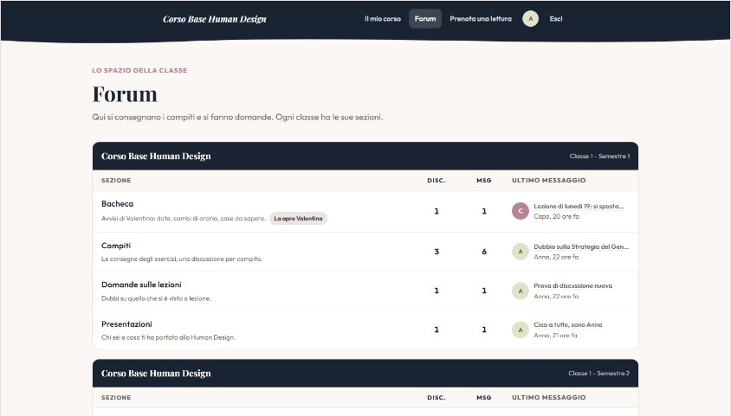

ISTRUZIONI PER L'ISCRIZIONE
Come funziona l'area riservata
La tua classe: le lezioni in ordine, ognuna con la registrazione da rivedere e
scaricare, e i materiali.
Il forum della classe: qui carichi gli esercizi e Valentina ti risponde.
Insieme all'accesso ricevi per mail un breve video con le istruzioni del portale.
28
valentinarussobg5.com

Slide 29


ULTIMO PASSAGGIO
Domande e risposte
29
valentinarussobg5.com

Slide 30

Grazie
A mete eccelse per anguste vie
Valentina Russo
30
valentinarussobg5.com

